Slide 1

OPEN GL PROJECT
<TETRIS>
팀원 : 20071611 박형조
20071586 박기룡
20071771 황재민

Slide 2
프로젝트 개발목적
Open GL 의 이해
Open GL 이론내용의 활용
OpenGL 복습 및 실습
컴퓨터 그래픽스에 대한 이해

Slide 3
개발환경
OS :Microsoft WindowsXP
프로그램 : Visual studio 2010

Slide 4
개발내용
테트리스 블록 구현
블록 움직임 구현
블록 줄 삭제

Slide 5
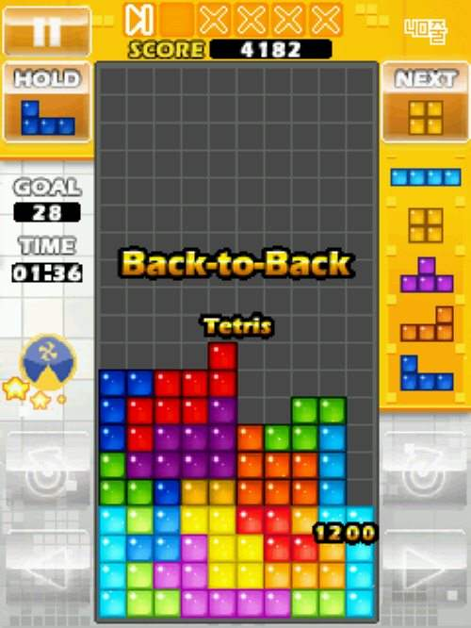
프로젝트 샘플

